Slide 1
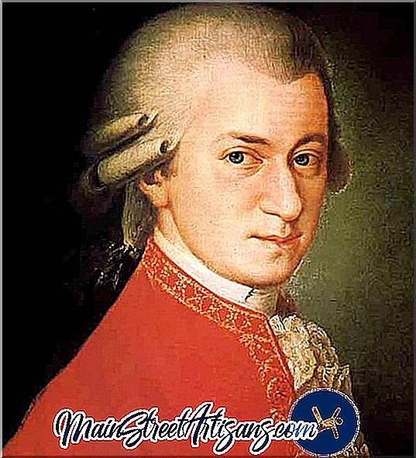
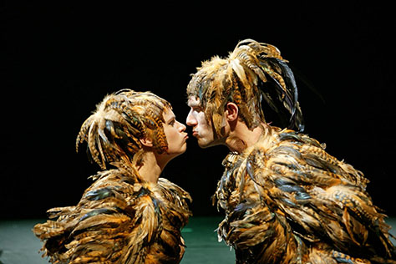
Čarobna frula
WOLFGANG AMADEUS MOZART

Slide 2
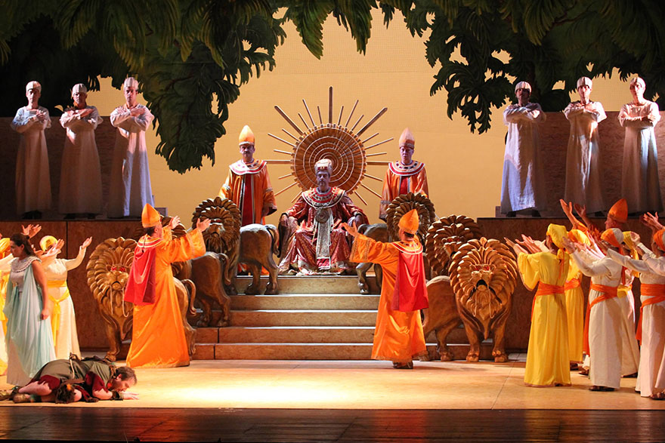
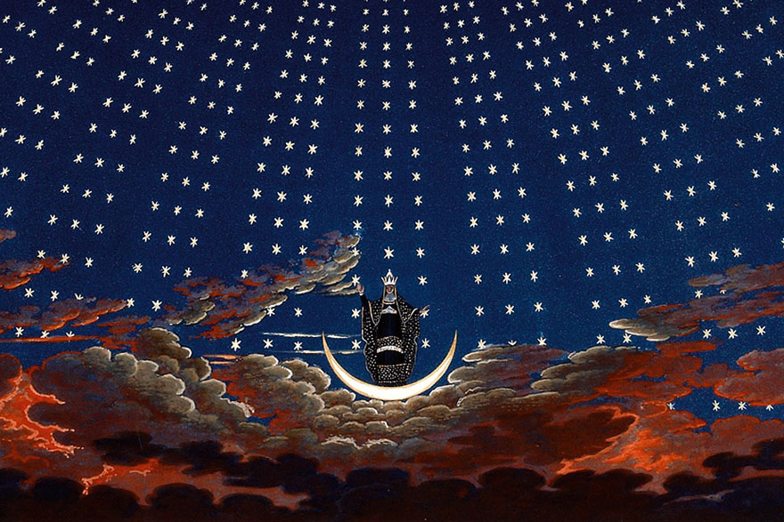
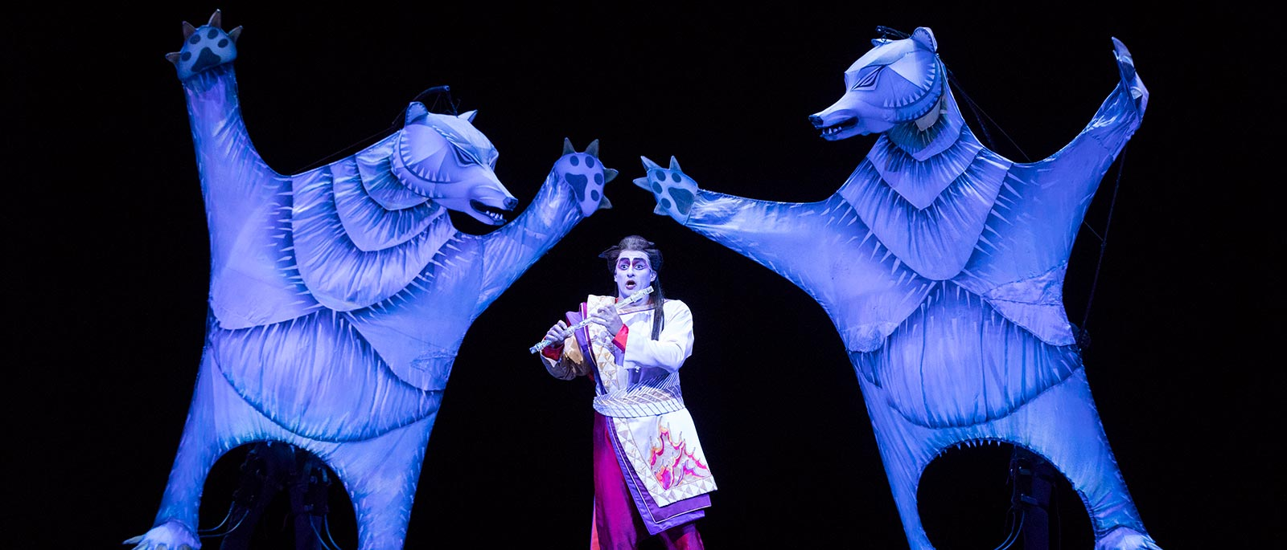
Čarobna frula je Mozartova najpoznatija i najčešće izvođena opera
Bila je veliki hit kad se pojavila
Događa se u izmišljenom prostoru i vremenu s izmišljenim likovima. Slično kao u Gospodaru prstenova. Prikazuje ljubavni par u borbi između dobrih i zlih sila.

Slide 3
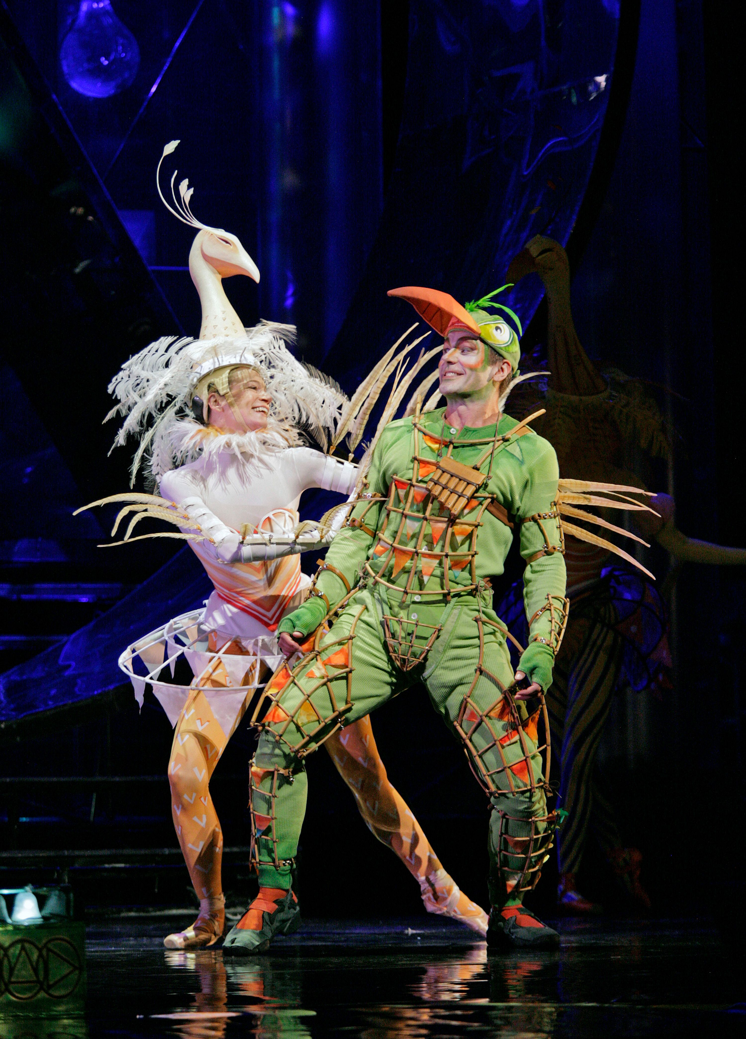
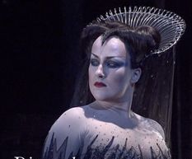
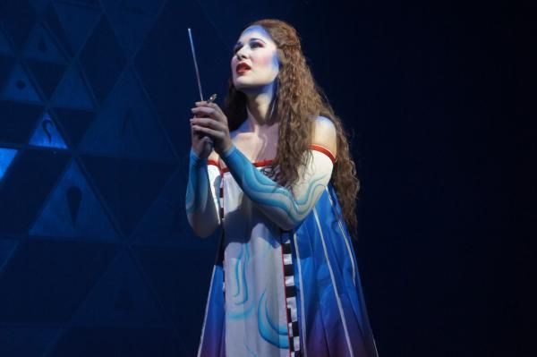
LIKOVI
Ljubavni par: princ Tamino i princeza Pamina
Ljubavni par (ljudi ptice): Papageno i Papagena
Posvađeni roditelji od princeze Pamine: Kraljica noći (zla) i Sarastro (dobar)

Slide 4
Poslušajte dva najpoznatija glazbena primjera iz ove opere:
ARIJA PAPAGENA iz 2.čina
https://www.youtube.com/watch?v=87UE2GC5db0
ARIJA KRALJICE NOĆI iz 2.čina
https://www.youtube.com/watch?v=YuBeBjqKSGQ

